Slide 1
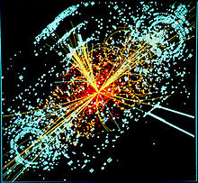
Physique des particules aux collisionneurs
Fabienne Ledroit
LPSC (Grenoble)
1989-2002 : expérience DELPHI (LEP) ; depuis 2002 : expérience ATLAS (LHC)
N.B. Merci à Bruno Mansoulié dont le support de cours de 2012 a servi de point de départ à celui-ci

Slide 2
Matériel supplémentaire

Slide 3
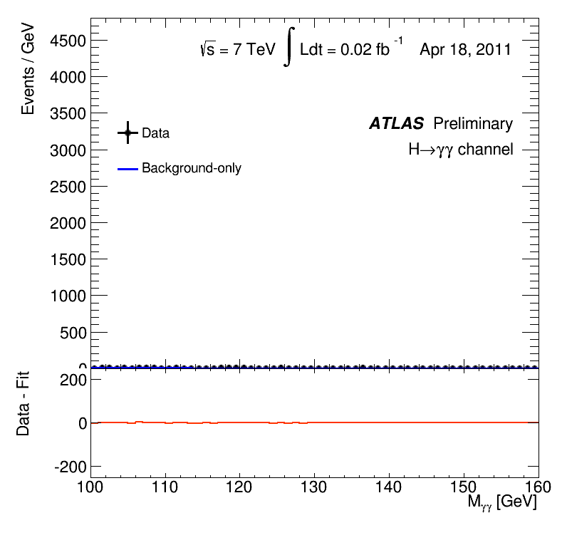
H→ γγ

Slide 4
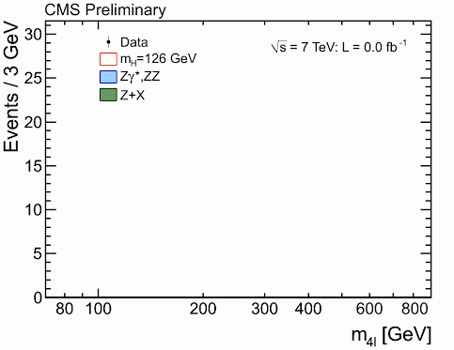
H → ZZ*→ 4l

Slide 5
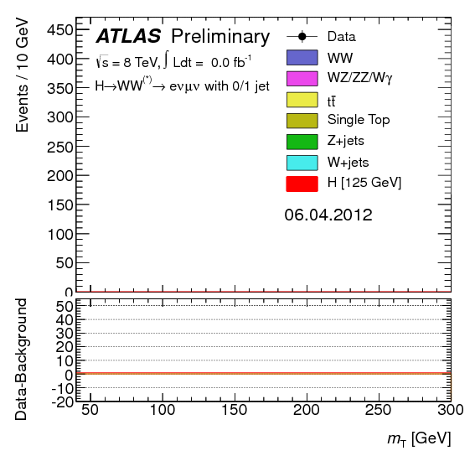
H→WW

